Slide 1
日本学生陸上競技連合 令和３年度 公認競技会申請 マニュアル
令和２年１２月

Slide 2
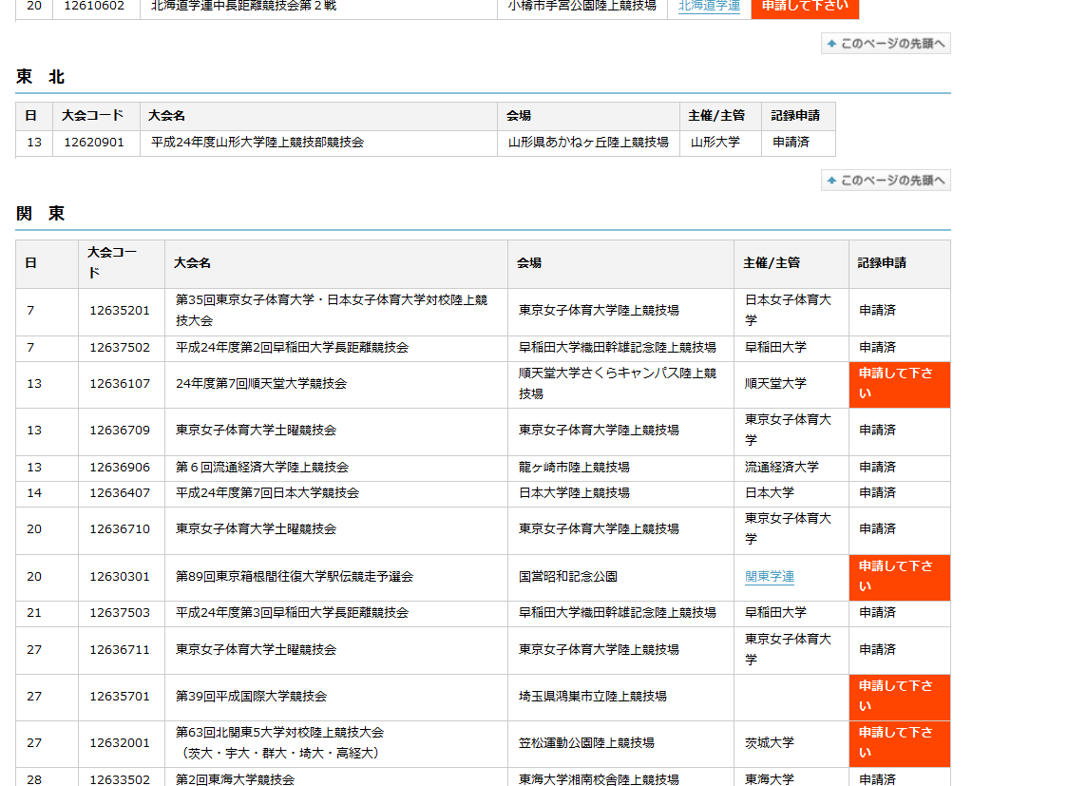
はじめに
このマニュアルは、平成29年度の日本学生陸上競技連合への公認競技会申請の操作説明です。
公認競技会申請をすることで、競技会やそこで出た記録は正式に認められることとなります。
公認競技会申請や記録公認申請に不備があると、記録が公認されないことになりますので、ミ
スの無いように申請してください。
公認競技会申請の流れ
「３.様式１①-（加盟校）開催申請書」のファイルを利用して自校が主催・主管する公認競技
会の申請書を作成してください。そのファイルを地区学連に提出することで、公認競技会申請
が完了します。
申請された競技会情報は、日本学生陸上競技連合のHP(http://www.iuau.jp/)や、日本陸上競
技連盟のHP(http://jaaf.or.jp/)において確認することが出来ますので、4月以降に、正しく申請が
行われたかを確認するようにしてください。

Slide 3
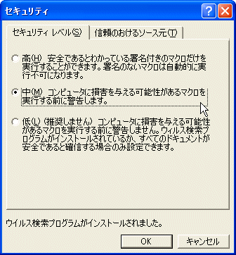
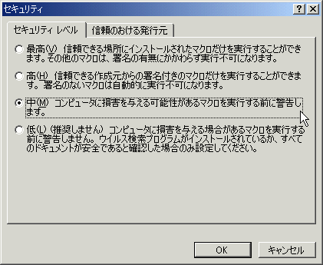
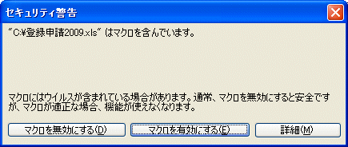
マクロに関するセキュリティの問題
配布した申請フォームは、Windows 版Microsoft Excel が必要となります。また、入力の手
助けとなる機能などにマクロを使用しています。そのため、入力開始前に次の点について必ず
確認した上で作業を行ってください。
Excel では、セキュリティ対策などから、初期状態ではマクロの使用を制限する機能が働いて
います。
そのためセキュリティレベルを変更する必要があります。以下の手順でセキュリティレベル
を変更してください。
●Excel2000、XP(2002)、2003 を使用している場合
１．Microsoft Excel を起動します。
２．画面上部の〔ツール〕メニューをクリックし、さらに〔マクロ〕－〔セキュリティ〕の順
にクリックします。以下のようなセキュリティ設定画面が表示されます。Excel のバージョ
ンによって多少表示される画面は異なりますが、セキュリティレベルの中で「中」を選択
し、〔ＯＫ〕ボタンをクリックします。
３．配布された「開催申請書」ファイルをダブルクリックして開きますが、途中で以下のよう
なメッセージが表示されます。
〔マクロを有効にする(E)〕をクリックすると、登録メニューが表示されます。
“c:\2.様式１①-（加盟校）開催申請書.xls”はマクロを含んでいます。

Slide 4
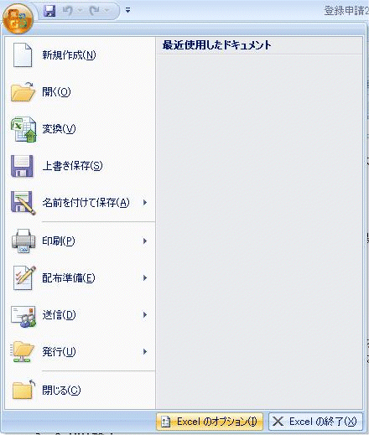
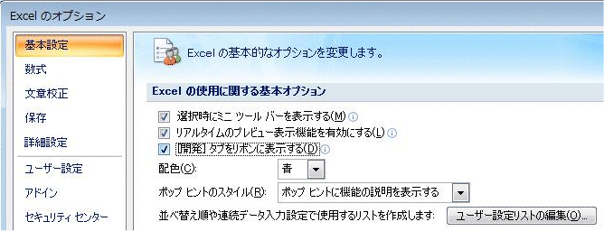
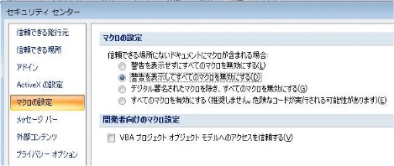
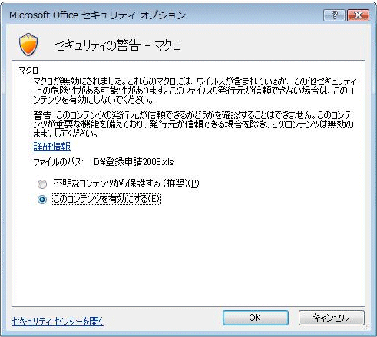
●Excel2007、2010 を使用している場合
１．Microsoft Excel を起動します。
２．画面左上の〔Microsoft Office ボタン〕をクリックし、〔Excel のオプション〕ボタンをク
リックします。
３．Excel のオプション設定の「セキュリティ センター」を選択します。
４．「マクロの設定」をクリックします。「マクロの設定」に表示されるマクロのセキュリ
ティの中から、上から2 つ目の「警告を表示してすべてのマクロを無効にする」にチェッ
クをつけ、〔ＯＫ〕をクリックします。
５．一旦Excel を終了し、競技会申請ファイルを再度開きます。
６．画面上部にセキュリティの警告が表示されたら、〔オプション〕ボタンをクリックします。
７．「セキュリティ警告－マクロ」が表示されたら、「このコンテンツを有効にする」に
チェックを付け、〔ＯＫ〕をクリックします。
★これでマクロ機能を使い、入力を行うことができます。
注意：マクロが有効になっていなかった場合、入力することができませんので、必ず有効にし
て入力操作を行ってください。不明な点がありましたら、日本学連または各地区学連にお問い
合わせください。
c:\2.様式１①-（加盟校）開催申請書.xls

Slide 5
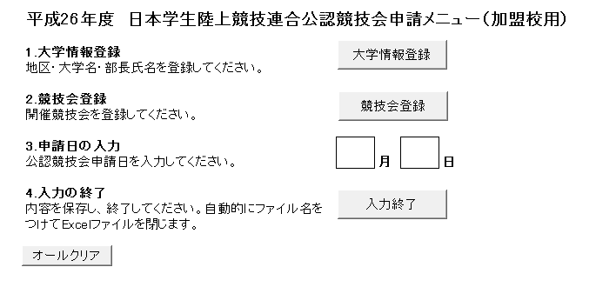
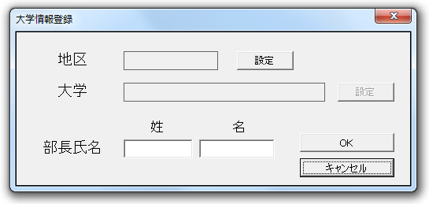
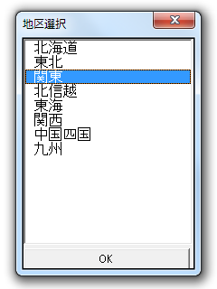
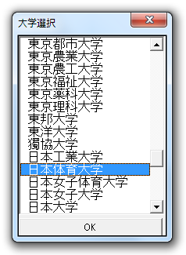
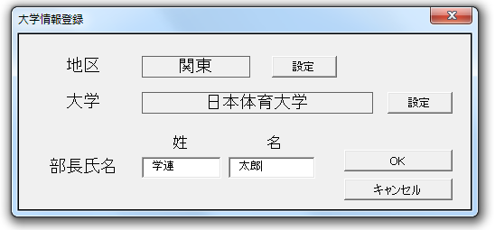
メニュー画面の説明
①大学情報登録
地区・大学名・部長氏名を登録します
②競技会登録
開催競技会を一つずつ登録します
③申請日の入力
地区学連に申請する日付を直接打ち込みます。
④入力の終了
自動的にファイル名を付けて保存し、ファイルを閉じます。
⑤オールクリア
これまでに入力したデータをすべてクリアします。
①自分の所属している大学が属している地区を選択して
ください。（図1）
②自分の所属大学を選択してください。
③部長氏名を入力してください。部長の名前が申請書の
申請者の名前となります。
④すべて入力し終わると、（図3）のようになるので、
OKボタンを押して確定してください。
競技会を登録できるようになります。
①
②
③
④
⑤
大学情報登録
①
②
③
④
↑（図1）
↑（図2）
↑（図3）

Slide 6
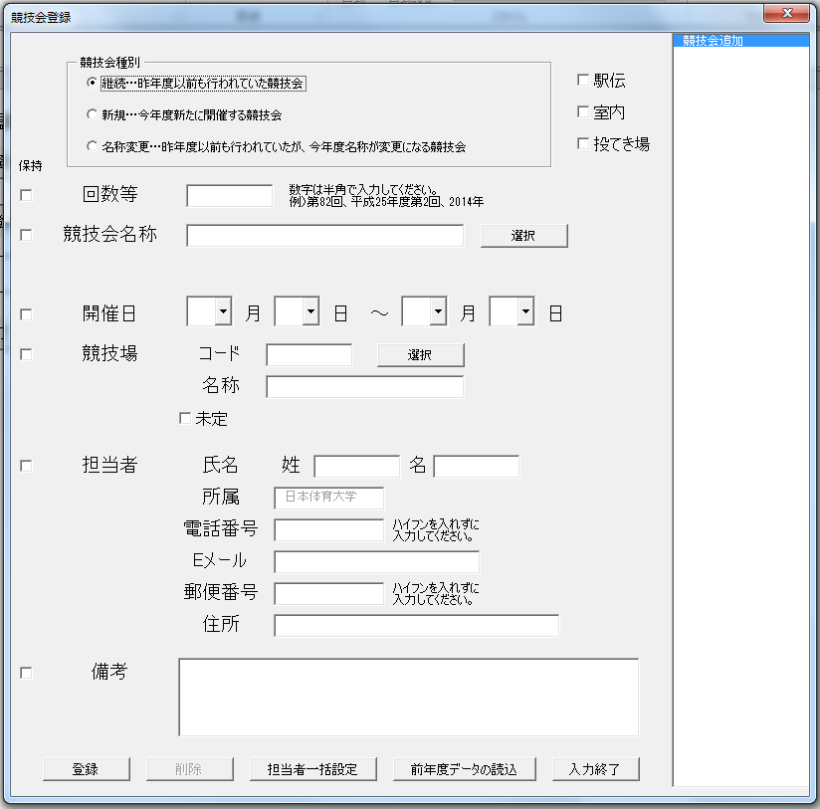
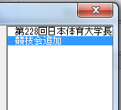
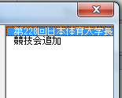
競技会登録
Ⅰ．競技会を登録する
競技会の必要な情報を入力したら（入力については、10ページ
以降参照）、「登録」ボタンを押すと、エラーチェックを行い、
エラーが無ければ競技会を登録できます。登録すると、右側の
リストに競技会が追加されます。（右図）
Ⅱ．競技会を変更する
登録した競技会を変更する場合には、右側のリストから
変更したい競技会を選びます（右図）。すると、その競技
会の情報が入力画面に出てくるので、変更したい箇所を
入力しなおして、再び「登録」ボタンを押せば、変更が登録
されます。
Ⅲ．競技会を削除する
登録した競技会を削除する場合には、Ⅱと同様に、右側の
リストから削除したい競技会を選びます。その状態で、下
にある「削除」ボタンを押すと、競技会が削除されます。
【競技会登録手順】

Slide 7
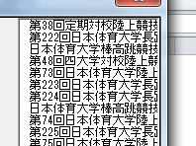
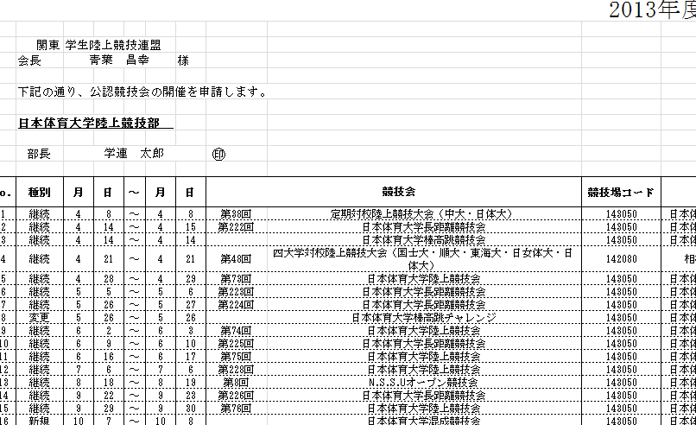
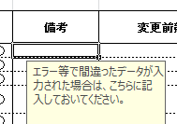
Ⅳ．前年度の大会データを読み込む
申請したい競技会数が多く、1つ1つ打ち込むのが面倒な場合、前年度と競技会がほぼ同じ
であれば、前年度の大会データを読み込んで、変更点のみを打ちかえることで申請するこ
とが出来ます。
読み込むと、左図のように、前年度の当該大学
主催・主管の競技会データがすべて追加されます。
必ず、2016年度のデータに打ち替えて申請してください。
Ⅴ．入力の終了
すべての競技会を登録したら、「入力終了」ボタンを押すと、エラーチェックを行い、エ
ラーが無ければ「開催申請書」タブに登録した競技会データが反映されます。
注意：「登録」ボタンを押して登録していない競技会は、「入力終了」をする
と破棄されてしまうので、必ず「登録」ボタンを押して保存してから
「入力終了」を押してください。
※一度「入力終了」をしても、「競技会登録」ボタンを押せば何度でも申請しなおすこと
が出来ます。
※なお、マクロのエラー等で正しく「開催申請書」タブに反
映されなかった場合などは、「開催申請書」タブの「備
考」欄に入力しておいてください。
注意！ 右上の「×」印を押して終了すると、登録データが保存されず、すべ
て破棄されてしまうので、必ず「入力終了」ボタンで終了するよう
にしてください。

Slide 8
【入力手順】
①競技会種別
以下の3つのどれかを選択してください。
・継続：令和２度以前に行われていた大会が、名称を変えずに令和３年度も行われる場合。
・新規：令和３年度にまったく新しくはじまる大会。
・名称変更：令和２年度以前に行われていた大会が、名称を変えて令和３年度も行われる場
合。
※令和２年度以前も行われているはずだが、競技会リストに無いという場合は、新規競技会
として申請してください。
②駅伝・室内・投てき場
駅伝や、室内・付帯投てき場で行われる競技会については、会場コードが通常のものと異な
るため、ここにチェックをつけることで会場を正しく選択できるようになります。屋外で行
われるトラック＆フィールドの競技会については、特にチェックをつける必要はありません。
③回数
「第86回」「平成29年度第2回」「2017」など。競技会名称の前につける文言を入力してく
ださい。数字は半角で入力してください。
①
②
⑧
③
④
⑤
⑥
⑦
⑨

Slide 9
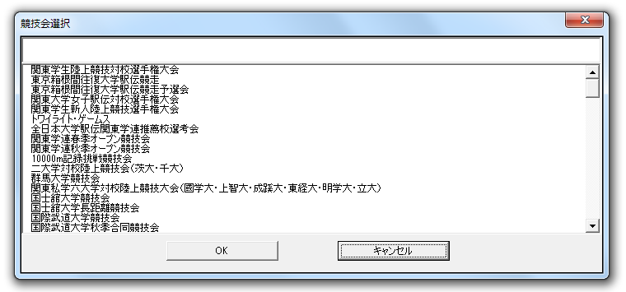
④競技会の名称
競技会種別（①参照）によって若干異なります。
・「継続」競技会の場合
競技会名称は、「選択」ボタンからリストを呼び出してその中から選択します。
画面上部のテキストボックスに競技会名称の最初の何文字かを打ち込むと、リストを絞り
込むことが出来ます。
該当競技会を選んで、「OK」を押してください。
・「新規」競技会の場合
競技会名称は、自分で打ち込みます。
必ず競技会の正式名称を打ち込んでください。
・「名称変更」競技会の場合
変更前の競技会名称は、「継続」の場合と同様にリストから選択し、変更後の競技会名称
を自分で打ち込みます。
⑤開催日
開催日を、○月○日～○月○日という形で選択してください。開催日が決まっていない場合
は、「未定」を選択してください。
1日だけの大会の場合も、両方に同じ日付を打ち込んで、 ○月○日～○月○日という形にす
るようにしてください。
週をまたぐなど、間を空けて競技会が行われる場合（例：5/12～13と19～20に同じ競技会が
行われる場合など）は、別々に申請してください。

Slide 10
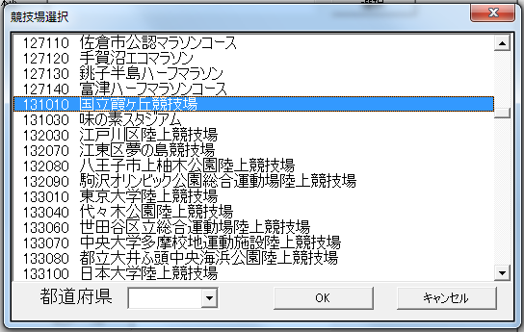
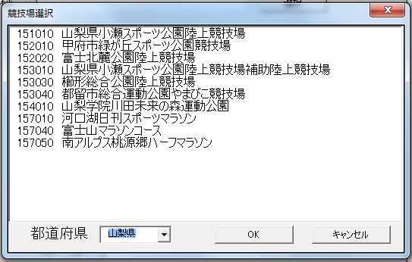
⑥競技会コード
「選択」ボタンを押すことで、リストから会場を選択できます。
都道府県を選択すると、会場のある都道府県で絞り込むことが出来ます。
「コード」の欄に直接打ち込むことでも入力ができ、コードを打ち込むと自動的に会場名称
が表示されます。
会場が決まっていない場合は、「未定」にチェックを入れてください。
駅伝や、室内・付帯投てき場については、特別な会場コードがふられています。
ランクの変更などにより競技場コードが変更となることがあります。そのような場合には、
地区学連にお知らせください。
同じ競技会でも、複数の会場で行われる場合（例：ハンマー投のみ日本大学陸上競技場で行
う場合など）には、別々に申請してください。

Slide 11
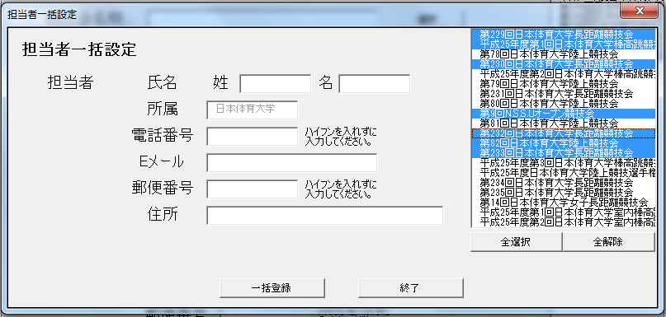
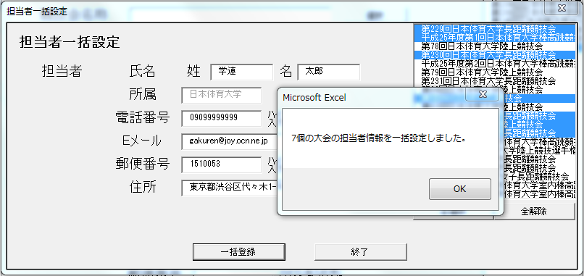
⑦担当者情報
担当者の(1)氏名(2)電話番号(3)メールアドレス(4)郵便番号(5)住所を、正しく入力
してください。
主に、地区学連からの連絡が必要な際などに利用しますので、必ず連絡のつく担
当者を入力しておいてください。
⑧入力データの保持
担当者情報や会場など、大会ごとに違いが無い場合、1回1回打ち込んでいくのは
面倒になります。
入力画面左側の「保持」のチェックボックスにチェックを入れると、新たに競技
会を追加する際に、その部分のデータは保持されるようになります。
⑨担当者一括設定
競技会数が多い場合、前年度の大会データを読み込んだ場合など、担当者を一括
して設定することが出来ます。
担当者情報を入力し、右側のリストボックスで一括設定したい競技会を選択して
「一括登録」をクリックすると、選択した競技会の担当者が一括して変更されま
す。
競技会追加を
選択しても…
保持される

Slide 12
申請日の入力
申請日を直接打ち込むと、開催申請書に反映されます。
入力の終了
すべて入力が終わったら、一度必ず「開催申請書」タブを確認し、申請に間違いが無いかをよく確認してください。
確認できたら、「入力終了」ボタンを押してください。自動的にファイル名をつけてファイルを保存し、Excelファイルが閉じられます。
このファイルを地区学連に提出することで、公認競技会申請は終了です。
お疲れ様でした！

